Slide 1
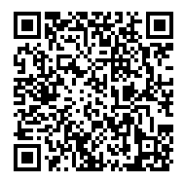
小林いぬねこ病院公式 instagram開設しました！ (ユーザー名：kobayashi_inunecoah)
病院の日常や
お知らせなどを
配信しています♫
ブラウザからはこちら instagramアプリからはこちら

